Slide 1
Fuzzy Projek Kecerdasan Buatan Game
Oleh Kelompok 3:
Ivan Chandra C14200119
Felix C14200165
Gabriella Evangeline C142000190
Sebastian Jonathan C14200157
Michael Ryanto C14200205

Slide 2
Implementasi Fuzzy
Kami menggunakan Fuzzy untuk mengatur perilaku musuh
Input:
Jumlah koin yang telah dikumpulkan oleh agent
Jarak agent dengan musuh
Output:
Tingkat agresif musuh

Slide 3
Rule
No | Jumlah Koin Terambil | Jarak Agent - Musuh |  | Tingkat Agresif
1 | Sedikit | Jauh | → | Tidak Agresif
2 | Sedikit | Dekat | → | Agak Agresif
3 | Sedang | Jauh | → | Agak Agresif
4 | Sedang | Dekat | → | Agresif
5 | Banyak | Jauh | → | Agresif
6 | Banyak | Dekat | → | Sangat Agresif

Slide 4
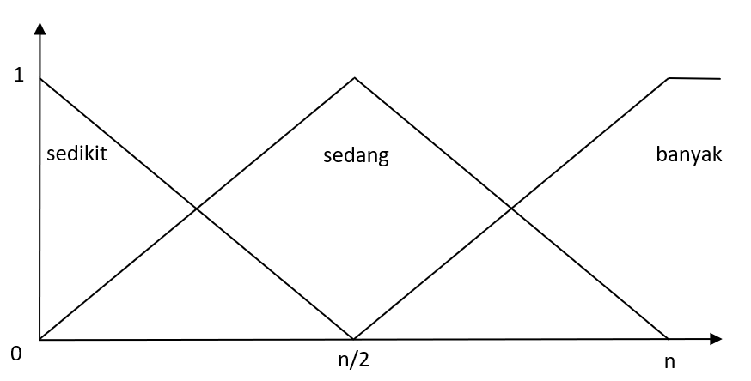

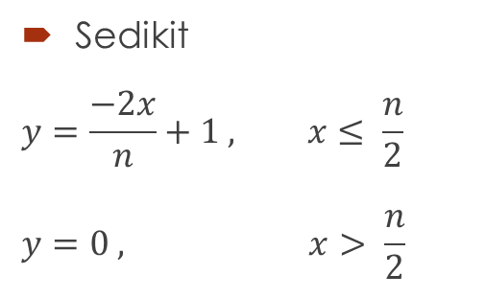
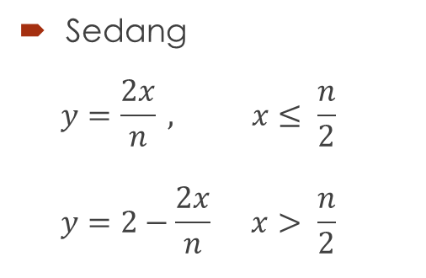
Grafik Fuzzy Koin Terambil
Sedikit
$$y=\frac{−2x}{n}+1 , x≤ \frac{n}{2}$$
$$y=0 , x> \frac{n}{2}$$
Sedang
$$y=\frac{2x}{n} , x≤ \frac{n}{2}$$
$$y=2−\frac{2x}{n} x> \frac{n}{2}$$
Banyak
$$y=0 , x≤ \frac{n}{2}$$
$$y=\frac{2x}{n}−1 x> \frac{n}{2}$$

Slide 5
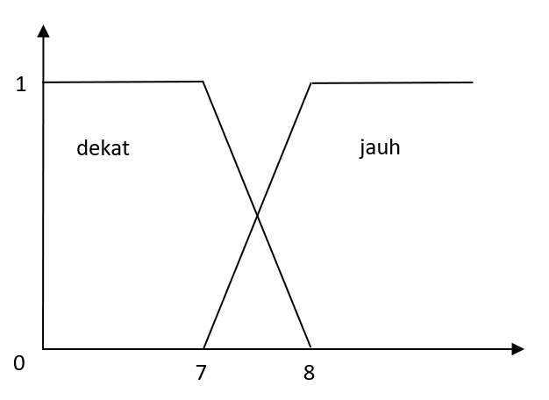

Grafik Fuzzy Jarak Agent - Musuh
Dekat
$y=1 , x≤7$
$y=8−x , 7≤x≤8$
$y=0 , x>8$
Jauh
$y=0 , x≤7$
$y=x−7 , 7≤x≤8$
$y=1 , x>8$

Slide 6
Rule
No | Rumus |  | Weight
1 | min( koin_sedikit , jarak_jauh ) | = | w1
2 | min( koin_sedikit , jarak_dekat ) | = | w2
3 | min( koin_sedang , jarak_jauh ) | = | w3
4 | min( koin_sedang , jarak_dekat ) | = | w4
5 | min( koin_banyak , jarak_jauh ) | = | w5
6 | min( koin_banyak , jarak_dekat ) | = | w6

Slide 7
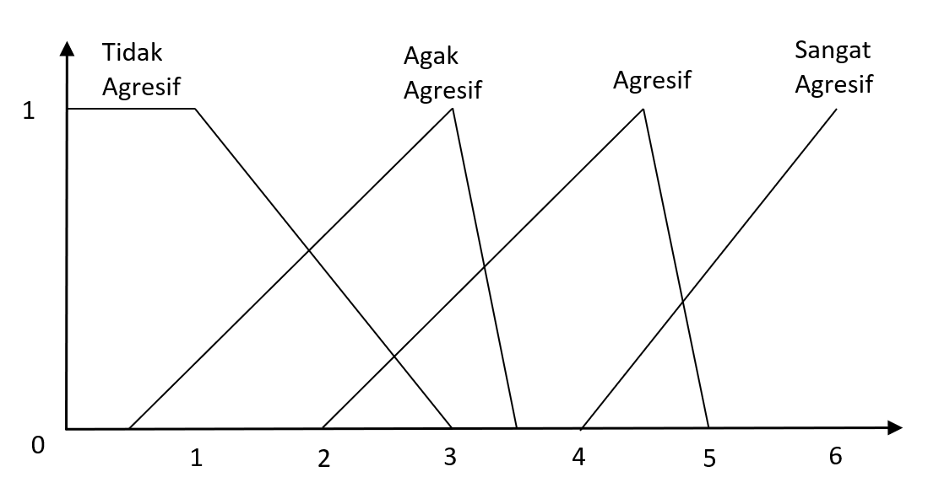

Defuzzification
Tidak Agresif
$x=1 , y=1$
$x=3−2y , 0≤y≤$1
Agak Agresif
$x=2.5∗y+0.5$
$$x=\frac{7−y}{2}$$

Slide 8

Defuzzification
Agresif
$x=2.5∗y+$2
$$x=5−\frac{y}{2}$$
Sangat Agresif
$x=2y+4$

Slide 9


Defuzzification:
Memakai Metode Tsukamoto
Tingkat agresif dinomerkan menjadi 1-6
$$z1 = 3 − 2 ∗ w1$$
$$z2 = \frac{2.5 ∗ w2 + 0.5 + \frac{7 − w2}{2}}{2}$$
$$z3 =\frac{2.5 ∗ w3 + 0.5 + \frac{7 − w3}{2}}{2}$$
$$z4 =\frac{2.5 ∗ w4 +2+5 − \frac{w4}{2}}{2}$$
$$z5 =\frac{2.5 ∗ w5 +2+5 − \frac{w5}{2}}{2}$$
$$z6 = 2 ∗ w6 + 4$$

Slide 10

Rumus Akhir
$$A=\frac{w1∗z1+w2∗z2+w3∗z3+w4∗z4+w5∗z5+w6∗z6}{w1+w2+w3+w4+w5+w6}$$

Slide 11

Efek dari Tingkat Agresif musuh
Dengan Fuzzy, kita akan menghasilkan nilai tingkat keagresifan musuh A.
Nilai A akan dipakai untuk mengatur:
Kecepatan musuh
$$v=2 ∗A+3$$
Patrol Interval
$$t=\frac{17−2∗a}{5}$$

Slide 12
Terima Kasih

